Slide 1
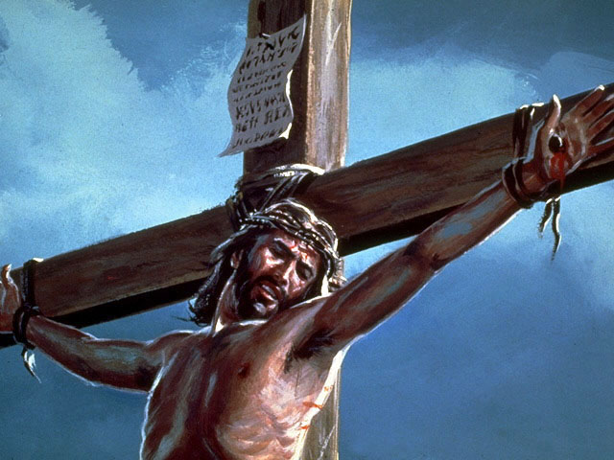
Lección 06
05 de noviembre 2022
ÉL MURIÓ POR NOSOTROS
TEXTO CLAVE: Juan 3:14
Escuela Sabática – 4° Trimestre de 2022

Slide 2

I. OBJETIVO: ¿Qué aprendizaje debo lograr?
Aprender a ser un discípulo que ama a Dios y a sus semejantes, por amor da lo que posee.
APRENDIZAJE POR NIVELES:
SABER entender sobre el amor de Dios expresado en el monte Calvario.
SENTIR el deseo de amar a Dios y a sus semejantes.
HACER la decisión de dar el tiempo, recursos y otros para expresar nuestro amor a Dios y nuestros semejantes.

Slide 3
EL MÉTODO, O ESTRATEGIA M.: ¿Cómo enseñar?
¿Qué camino seguir con el alumno?
1° MOTIVA: ¿Qué debo SER?
Motivar el logro de una capacidad, un aprendizaje, que puede ser los rasgos del carácter de Cristo Jesús.
2° EXPLORA: ¿Qué debo SABER?
Buscar información, procesarlo, comprender, sintetizar y generalizar, o encontrar principios.
3° APLICA: ¿Qué debo SENTIR?
Sentir el deseo de aplicar los conocimientos descubiertos en la vida.
4° CREA: ¿Qué debo HACER?.
Tomar la decisión de crear oportunidades para vivir lo aprendido y compartirlas.

Slide 4
LA ESTRATEGIA METODOLÓGICA.
¿Qué estrategia nos da Dios para el aprendizaje?
La escuela sabática, cuando es bien dirigida, es uno de los grandes instrumentos de Dios para traer almas al conocimiento de la verdad. No es el mejor plan que solo los maestros hablen. Ellos deberían inducir a los miembros de la clase a decir los que saben. Y entonces el maestro, con pocas palabras y breves observaciones o ilustraciones debería imprimir la lección en sus mentes. (Consejos sobre la Obra de la Escuela Sabática, 128)
.

Slide 5

II. MOTIVAR: ¿Cómo despertar interés para aprender?
Con preguntas motivadoras, presentando necesidades y casos de la vida:
¿Hace cuánto tiempo se puso en marcha el plan de salvación?
¿Cuál es el significado de la cruz?
¿Cuál es el mensaje en la declaración de Jesús: Consumado es?

Slide 6
III. EXPLORA: 1. ¿Hace cuánto tiempo se puso en marcha el plan de salvación? Apocalipsis 13:8
La Escritura dice: “El Cordero que fue muerto desde la creación del mundo.” (Apoc. 13:8)
“Lo que señala este versículo es que el plan de salvación se había puesto en marcha ya antes de la creación del mundo. Y la muerte de Jesús, el cordero de Dios en la cruz, sería primordial para ese plan.” (GEB 61)
“El plan de nuestra redención no fue una reflexión ulterior, un plan formulado después de la caída de Adán… fue una manifestación de los principios que desde las edades eternas habían sido el fundamento del Trono de Dios.” (Id)
“El centro del plan de salvación es la muerte sustitutiva de Jesús.” (Id)

Slide 7
2. ¿Cuál es el significado de la cruz? 1 Corintios 1:18-24
“La cruz de Cristo es el centro mismo de la historia de la salvación. ‘La Eternidad nunca podrá comprender la profundidad del amor revelado en la cruz.’” (GEB 65)
Significa: “La Cruz es la revelación suprema de la justicia de Dios contra el pecado.” (Rom. 3:21-26)
“La Cruz es la revelación suprema del amor de Dios por los pecadores.” (Rom. 5:8).
“La Cruz es la gran fuente de poder para romper las cadenas del pecado.”
“La esperanza de vida eterna.” (Juan 3:14-17)
“La Cruz es el único antídoto contra la futura rebelión.”(Apoc. 22:3)

Slide 8
3. ¿Cuál es el mensaje en la declaración de Jesús: Consumado es? Juan 19:30
“Al exclamar desde la cruz ‘Consumado es’, Cristo dio a entender, no solo que su agonía había llegado a su fin, sino especialmente que había ganado el gran conflicto histórico-cósmico contra Satanás y sus fuerzas del mal. Todo el cielo se asoció al triunfo del Salvador. Satanás estaba derrotado y sabía que había perdido su reino.” (GEB 63)
“Es difícil captar este asombroso contraste: En la absoluta humillación del Hijo de Dios, él había ganado, para nosotros y para el universo, la victoria más grande y gloriosa.” (Id)
“Cuando Cristo exclamó: ‘Consumado es’, los mundos que no habían caído quedaron asegurados.”. (GEB 69)

Slide 9

IV. APLICA:
¿Qué debo sentir al recibir estos conocimientos?
El deseo de reconocer y agradecer el amor de Dios expresada en la cruz del calvario; también el deseo de amar a mis prójimos y comunicar a los que no conocen este amor divino.
¿Deseas comunicar el amor de Dios a la humanidad?
¿Cuál es tu decisión?
V. CREA: ¿Qué haré para compartir esta lección la próxima semana? Crear oportunidades para compartir el hecho histórico del amor de Dios a nuestros semejantes. Amén

Slide 10
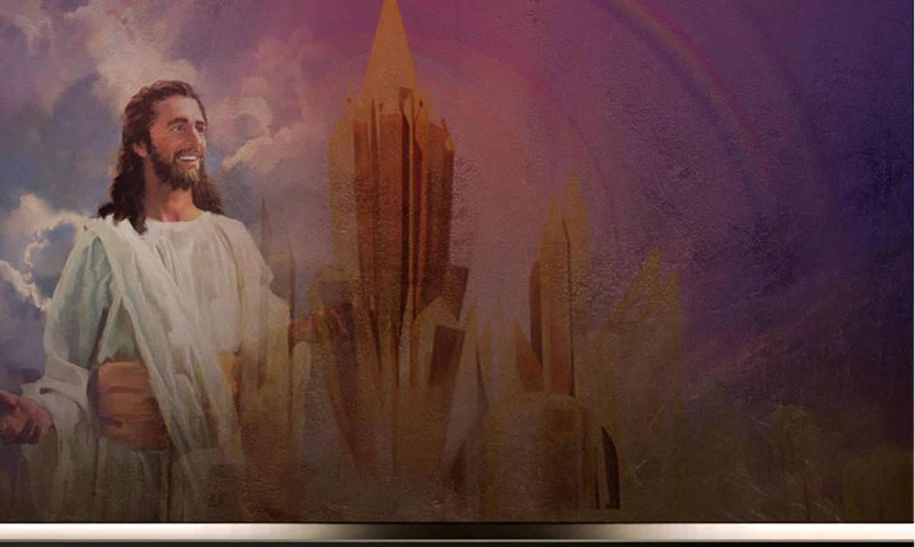

Créditos
DISEÑO ORIGINAL
Lic. Alejandrino Halire Ccahuana
http://decalogo-janohalire.blogspot.com/p/escuela-sabatica.html
Distribución
Recursos Escuela Sabática ©
Para recibir las próximas lecciones inscríbase enviando un mail a:
www.recursos-biblicos.com
Asunto: Lecciones en Powerpoint
RECURSOS ADVENTISTAS
Recursos gratuitos
http://decalogo-janohalire.blogspot.com/
https://www.slideshare.net/ahalirecc
Recursos
Escuela Sabática

